Slide 1
제목 쓸 공간
학번 이름 쓸 공간

Slide 2
목차
동기
사용 모델/데이터셋
실험 결과
한계/발전 방향
QnA

Slide 3
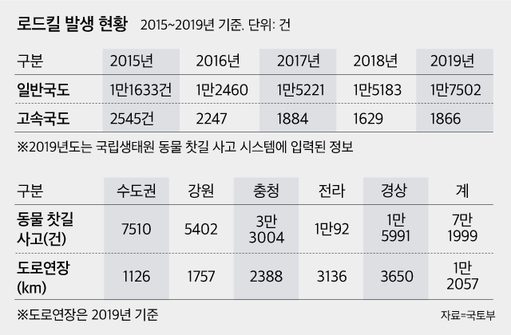
1. 동기
→ 해가 갈수록 로드킬 사고 증가

Slide 4
1. 동기
https://www.youtube.com/watch?v=ziWzzwzXsMc&ab_channel=KBSNews
→ 갑작스러운 동물에 당황해 차 피해 발생

Slide 5

1. 동기
운전자가 미리 인지하도록

Slide 6
2. 접근 방법
Detection
vs
Classification
Detection
vs
Classification
‘어떤’ 물체가 있는지 중요성 낮음
위험 요소의 ‘존재’를 확인

Slide 7

2. 전이학습
많은 양의 자연 영상이 학습된 모델을 재활용
→ 보다 빠르고 정확하게 결과 수렴

Slide 8
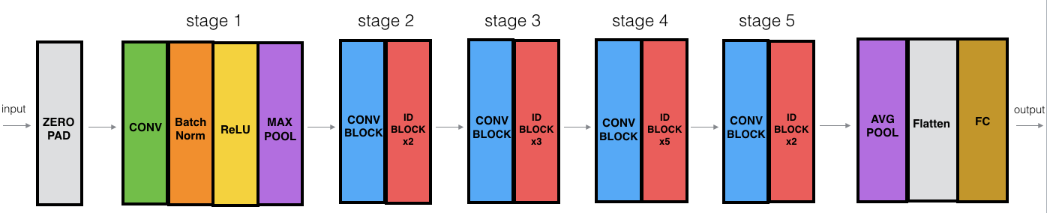
2. 사용 모델
2015년 ILSVRC에서 우승한 ‘ResNet’ 사용

Slide 9
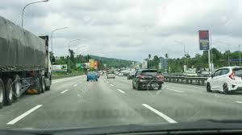
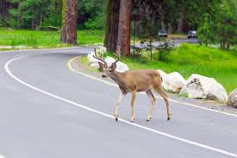
2. 데이터셋
일반 도로를 의미하는 road
위험 물체가 있는 도로를 의미하는 roadkill 으로 나누어서 데이터 구성
크롤링을 사용해 road: 644, roadkill: 680 개의 이미지 수집
train/valid 로 나눌 때는 무작위로 선택해 road, roadkill 각각
Train : 531, 571
Valid : 113, 109 개수로 구성
road
roadkill

Slide 10
3. 실험 결과
여러 사고 영상을 분석

Slide 11
3. 실험 결과
여러 사고 영상을 분석

Slide 12
3. 실험 결과
여러 사고 영상을 분석

Slide 13
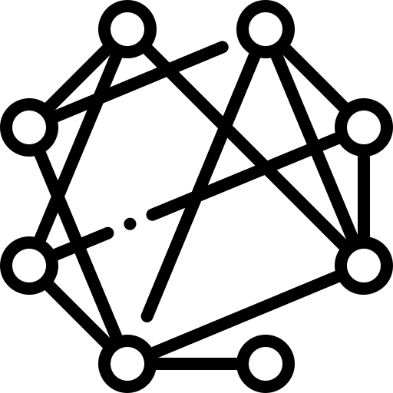
4. 응용 가능성
위험 정보를 동일한 경로의 운전자와 공유
:이후 운전자는 여유롭게 예상 가능
→ 로드킬 감소

Slide 14

4. 한계 및 개선방향
결과가 나오는 시간이 너무 오래걸림.. (약 1.7초)
: 실시간 분석 불가능
→ 모델 간소화

Slide 15
QnA

